Slide 1

SonarQube研究汇报
汇报人：2251534 李紫浩
组内成员：2251534 李紫浩 2251531 段培煜 2251646 陈佳浩 2252709 杨烜赫

Slide 2
CONTENT
01
02
03
04
05
目标
功能与特点
使用方法
实验过程
结果分析

Slide 3

目标
PART-01

Slide 4
测试目的
  评估携程网站在典型预订流程中对真实用户的可用性
  验证用户在预订机票/酒店/行程时的效率与正确率
  发现影响用户体验的关键交互障碍，并提出可行的优化建议

Slide 5
主要目标
功能有效性（Effectiveness）
  用户能否在 90 秒内，正确完成从首页搜索到预订确认的全流程过程出错不超过 1 次
使用效率（Efficiency）
  平均每个关键步骤（搜索、筛选、下单）的操作时长 ≤ 15 秒
  总流程完成时间 ≤ 120 秒
易学性（Learnability）
  从首次访问到能够自信执行预订流程的步骤 ≤ 3 步
安全性（Safety）
  在输入支付信息及确认订单环节无误触导致的误操作
  用户对退改签流程的理解无重大歧义
实用性（Utility）
  功能覆盖用户核心需求，如搜索、筛选、支付和客服咨询
  辅助功能（如价格日历、地图选房）使用频率及满意度

Slide 6
约束条件与机会
约束条件 Constraints
时间限制：评估需在一周内完成，包括用户测试和结果分析
设备限制：仅测试PC网页版携程平台
用户群体：测试对象限定为25-45岁有子女参加高考的家长
测试环境：在模拟家庭环境中进行，非实验室环境
技术限制：无法直接获取携程后台数据，仅基于前端用户体验评估
机会 Opportunities
改进用户界面：优化酒店筛选功能，增强“高考专区”等特定场景功能
流程优化：简化预订流程，减少不必要步骤提高效率

Slide 7
核心评估问题
搜索效率问题
  家长能否轻松找到距离考点步行15分钟内的酒店？
  筛选功能是否支持"安静""书桌""早餐"等高考关键需求？
信息透明度问题
  酒店距离考点的实际步行时间是否准确？
  取消政策是否清晰直观？
  高考期间价格是否存在异常波动？
操作流畅度问题
  从搜索到完成预订需要多少步骤？
  用户在哪些环节最容易犯错或遇到困难？

Slide 8
任务和所需数据
搜索筛选任务
酒店评估任务
预订流程任务
在携程网站搜索"北京市海淀区中关村中学附近酒店“
筛选300-500价格区间
应用"安静""书桌""早餐"等关键需求筛选
对比3家候选酒店的价格、距离和评价
校验酒店实际位置（使用地图功能）
查看用户评价中是否有"安静"相关反馈
选择房型并填写入住信息
查看取消政策
完成支付流程（模拟到最后一步）
需收集的数据
定量数据：
任务完成时间（平均值及标准差）
每个任务的完成率
用户点击次数与导航路径
错误次数及类型统计
用户满意度评分（1-10分）
定性数据：
用户口头反馈（边操作边思考法）
用户遇到的困难点记录
用户对界面直观性的反馈
改进建议收集

Slide 9
研究目标
01
了解SonarQube的核心功能和优势
02
掌握SonarQube的配置和使用方法
03
借助SonarQube，了解静态代码分析技术原理
04
评估SonarQube在实际项目中的应用效果

Slide 10
功能与特点
PART-02

Slide 11





功能特点
代码问题分类
质量门限功能
技术债务管理
多语言支持
全面质量指标
将代码问题分为Bugs、漏洞和代码气味
定义项目必须达到的质量标准，自动判断构建是否通过质量检查
量化和可视化维护问题，计算修复所需的时间成本
能分析Java、JavaScript、C#、C/C++、Python、PHP等27+种编程语言
提供可靠性指标、安全性指标、可维护性指标及规模指标

Slide 12
系统架构
服务端组件：
-Web服务器：提供用户界面和API接口
-搜索服务器：基于Elasticsearch，支持高效检索
-计算引擎(CE)：处理分析结果并生成报告
-数据库：存储配置数据、分析结果和质量快照
客户端组件：
-扫描器：在构建环境中执行，收集代码度量数据并发送到服务器
-插件系统：支持不同编程语言和功能扩展

Slide 13
工作过程
1.扫描器解析源代码，构建抽象语法树
2.运用多种分析技术检测潜在问题
3.将结果整合为可视化报告
*分析技术包括：语法分析、语义分析、数据流分析、控制流分析和符号表分析

Slide 14
内部机制
规则引擎：核心组件，每条规则包含问题模式、严重性和修复成本信息
代码索引与存储：
使用Elasticsearch建立代码全文索引
支持增量分析提高效率
存储历史分析结果支持趋势分析
维护多层次项目组织结构
分析器实现：
通过构建和遍历抽象语法树实现分析
结合符号解析、数据流追踪、污点分析和跨文件分析等技术

Slide 15
SonarQube劣势
资源消耗较高：SonarQube需要独立的服务器运行，对系统资源要求较高，特别是在大型项目分析时。
语言支持深度不均：虽然支持多种语言，但对不同语言的支持深度不一。主流语言如Java支持较好，其他语言可能分析能力有限。
自定义规则门槛高：创建自定义规则需要较强的技术背景，不如一些专注于单一语言的工具灵活。
与CI/CD集成复杂度：与某些专注于开发流程的工具相比，集成过程可能需要更多工作。
实时反馈不足：相比IDE集成的轻量级工具，不能提供即时反馈，通常需要完成构建后才能看到结果。

Slide 16
使用方法
PART-03

Slide 17
使用方法
部署服务端
安装扫描器
配置项目
选择适合团队规模的部署方式（单机/分布式/容器化），配置数据库和系统参数。
在构建环境中安装SonarQube扫描器，可通过Maven、Gradle或独立工具实现。
设置项目密钥、名称和分析参数，选择适合的质量配置文件。
通过Web界面查看分析报告，处理关键问题并制定技术债务还款计划。
根据团队现状定义关键质量指标阈值，确保代码不会低于预期标准。
将扫描命令集成到Jenkins、GitLab CI等平台的构建流程中，实现自动分析。。
分析结果处理
设置质量门限
集成CI/CD

Slide 18
实验过程
PART-04

Slide 19
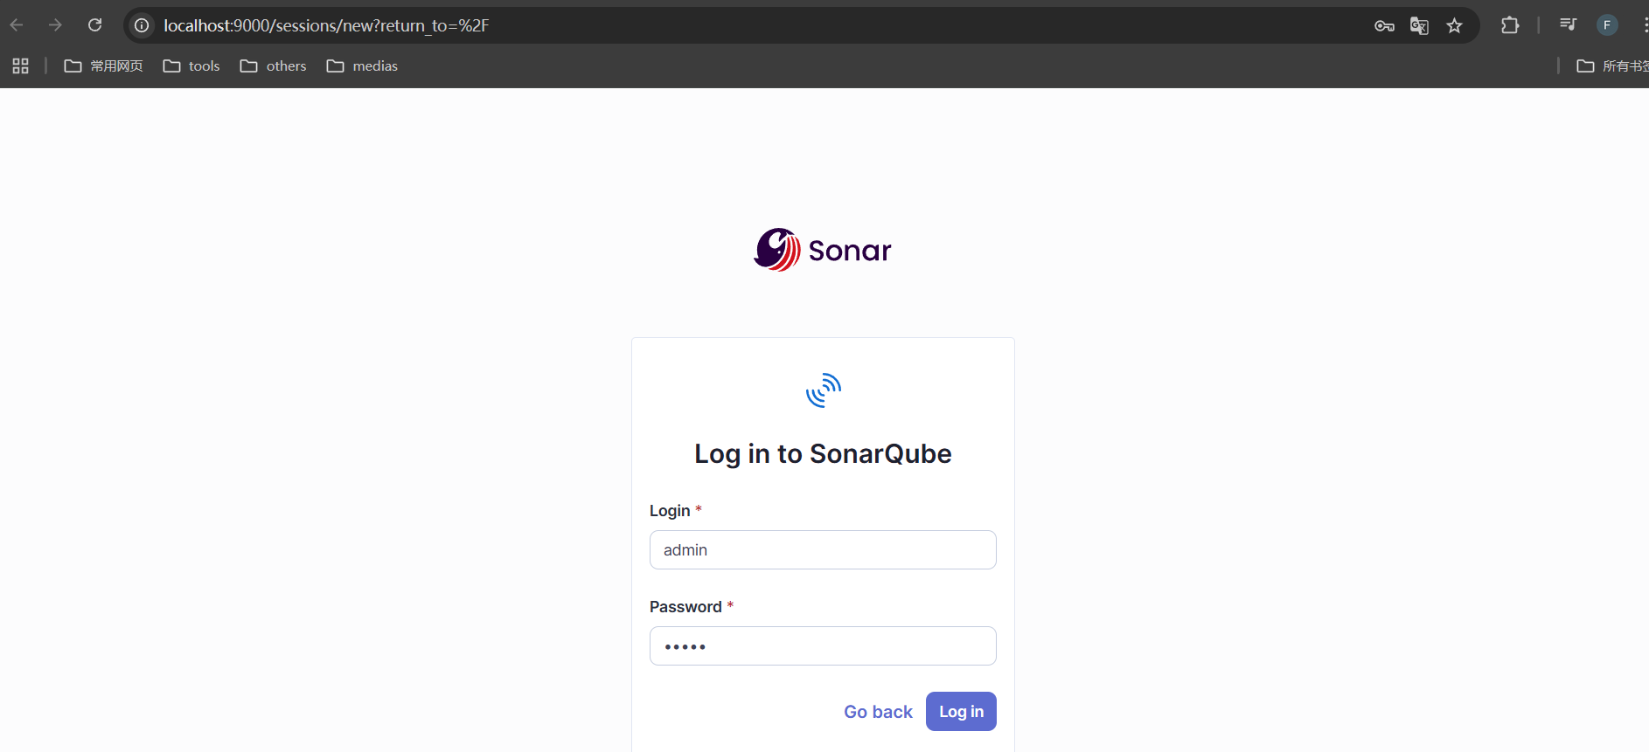
实验准备-部署
Docker部署方案:
docker pull sonarqube
docker run -d --name sonarqube-db -e POSTGRES_USER=sonar -e POSTGRES_PASSWORD=sonar -e POSTGRES_DB=sonarqube postgres:alpine
配置PostgreSQL数据库存储分析结果
服务器启动:
docker run -d --name sonarqube -p 9000:9000 --link sonarqube-db:db -e SONAR_JDBC_URL=jdbc:postgresql://db:5432/sonarqube -e SONAR_JDBC_USERNAME=sonar -e SONAR_JDBC_PASSWORD=sonar sonarqube

Slide 20
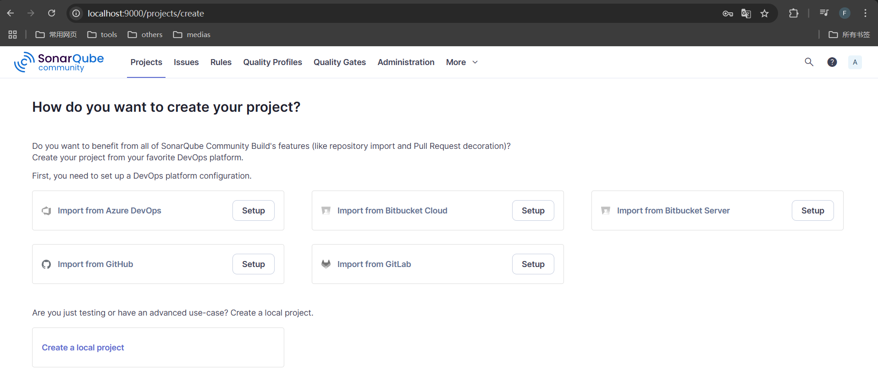
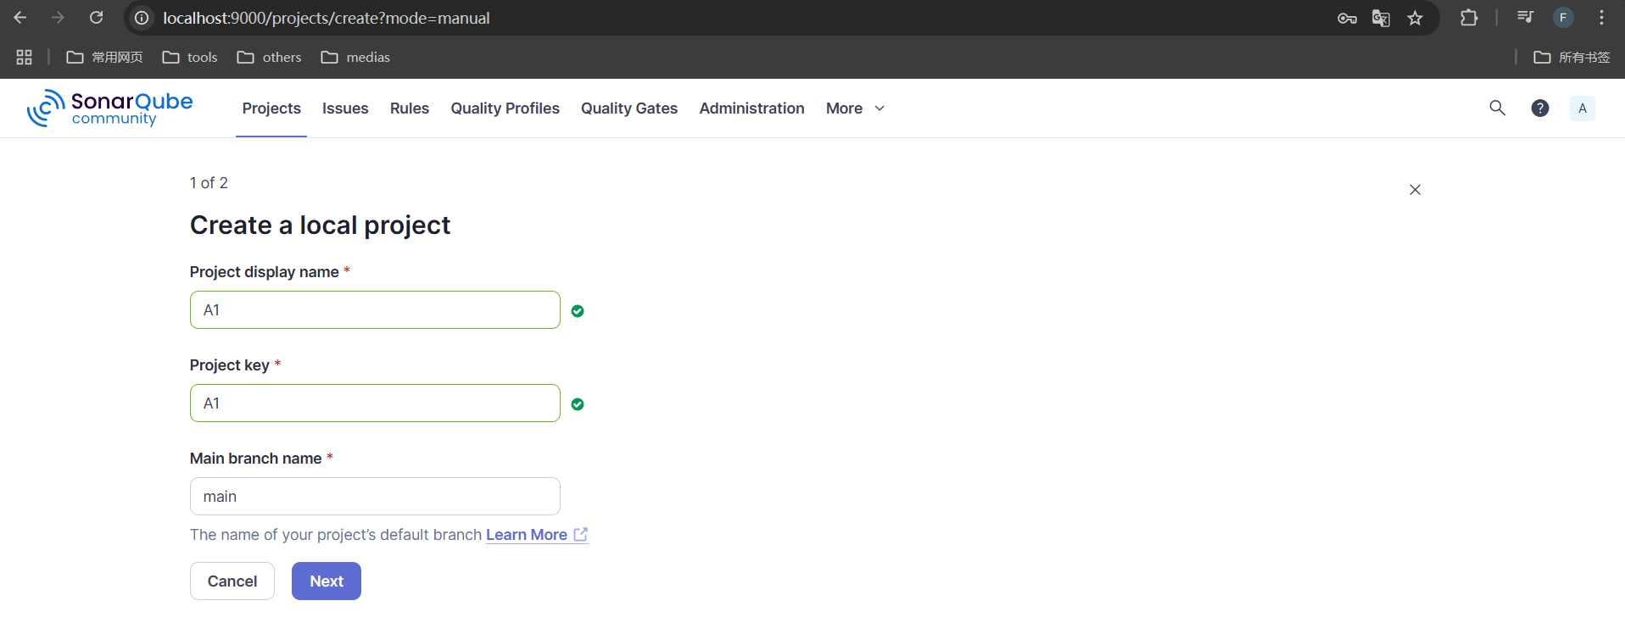
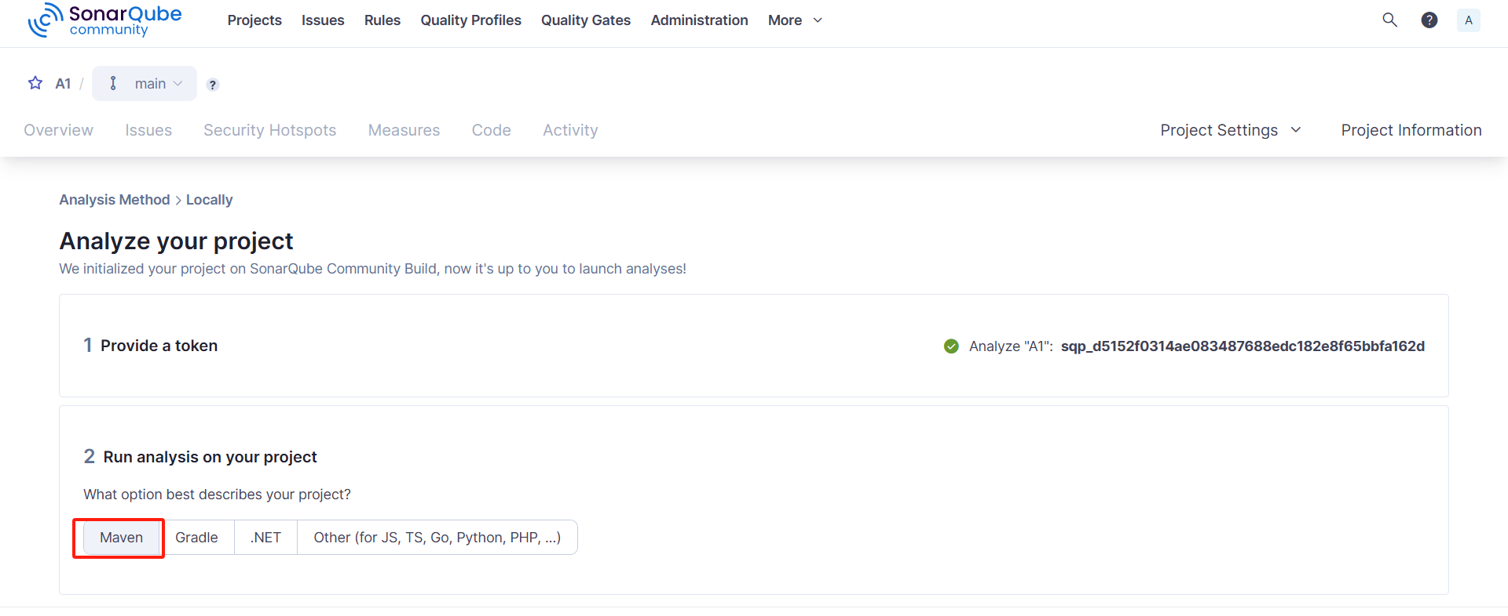
实验准备-配置
访问服务器(localhost:9000)
默认凭据: admin/admin (已修改密码)
项目创建流程:
设置项目名与密钥(A1)
生成分析Token
选择分析方式(Maven)

Slide 21
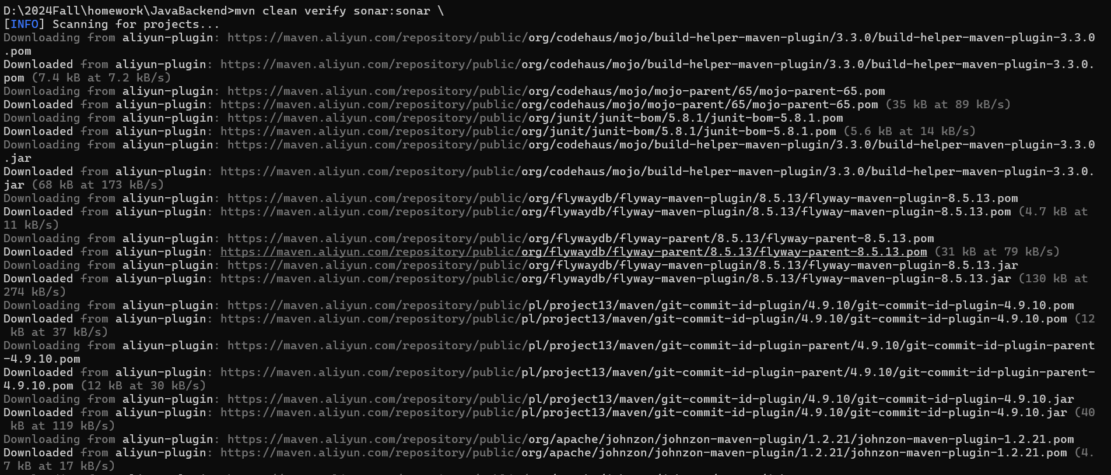
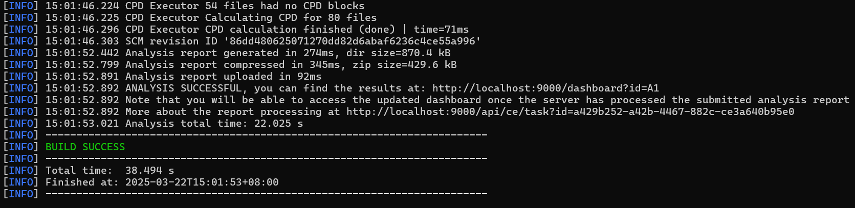
执行分析
Maven项目分析命令:
apache
mvn clean verify sonar:sonar \
-Dsonar.projectKey=A1 \
-Dsonar.projectName='A1' \
-Dsonar.host.url=http://localhost:9000 \
-Dsonar.token=sqp_d5152f0314ae083487688edc182e8f65bbfa162d
分析过程说明:
代码解析
规则应用
结果提交至服务器

Slide 22
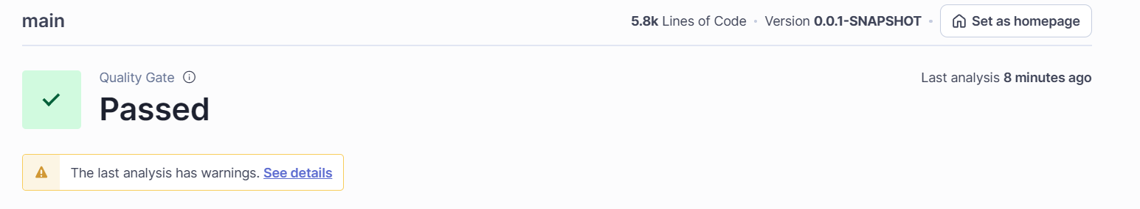
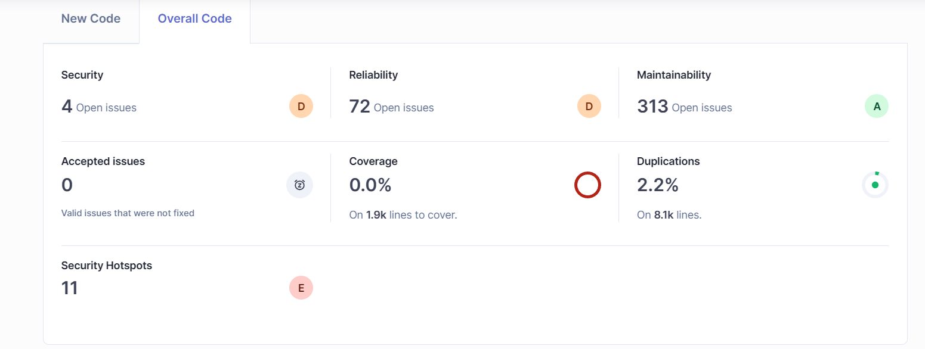
实验结果

Slide 23
结果分析
PART-05

Slide 24
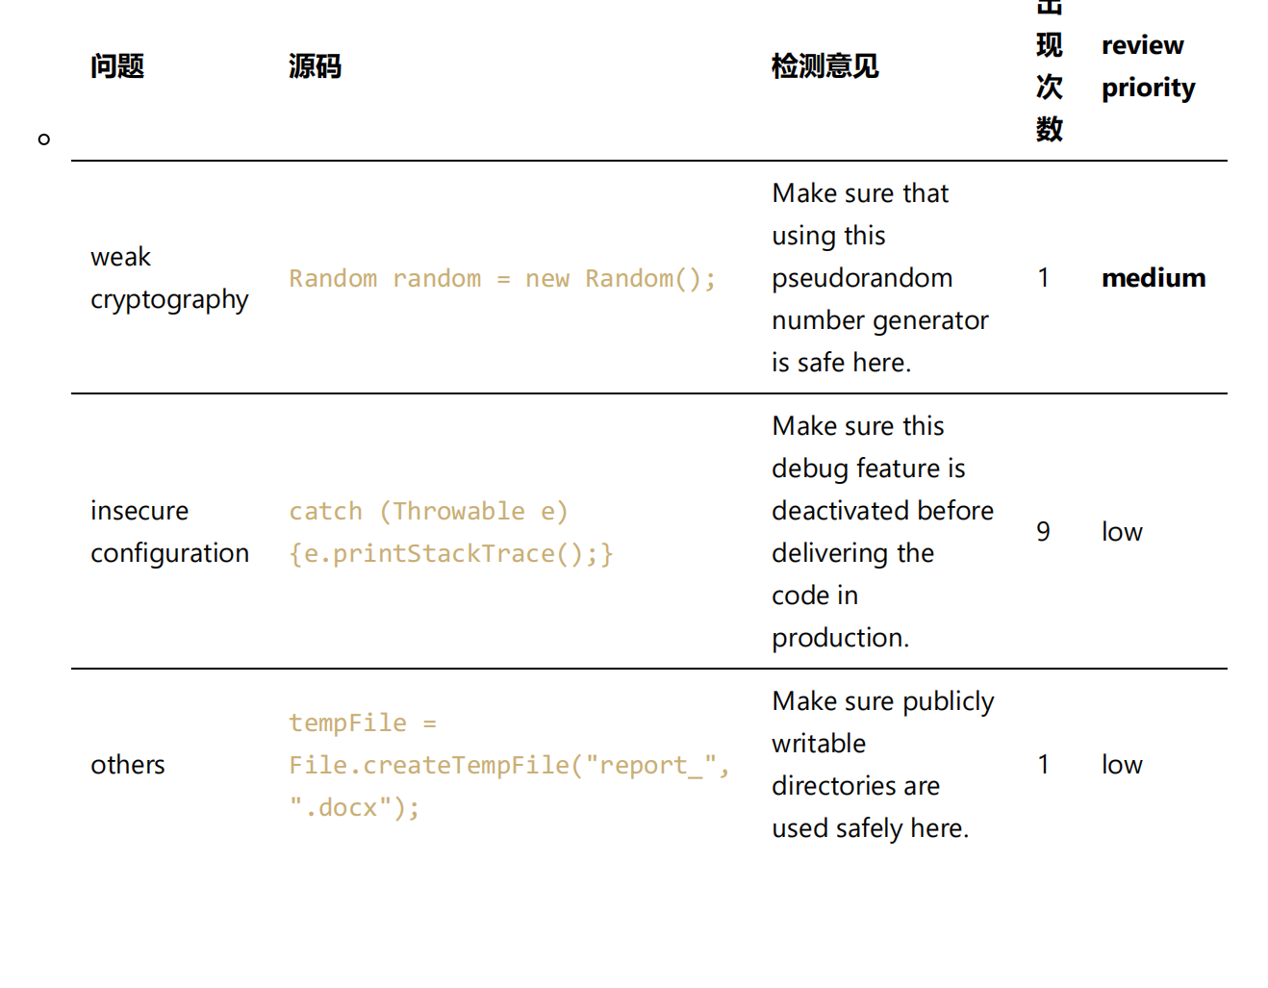
安全性分析
Security
open issues:4 意味着该项目代码存在4处安全问题，他们可能是潜在的漏洞或者是容易被攻击的地方
评分为D: 说明上述安全问题比较严重，需要优先修复
Security Hotspots: 11, 评分E 表示代码中有11个地方被标记为安全热点，这些地方存在潜在的安全风险，虽然它们不一定是漏洞，但需要开发者特别注意。这些热点的评分为E，意味着这些问题非常严重，可能是非常容易被攻击者利用的潜在漏洞。

Slide 25
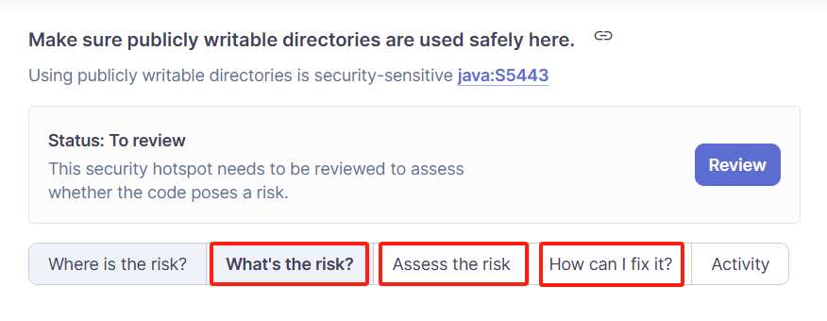
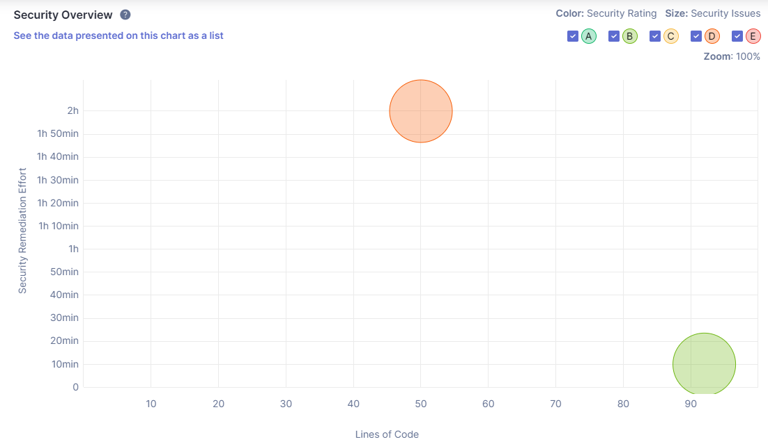
安全性分析

Slide 26
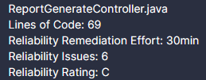
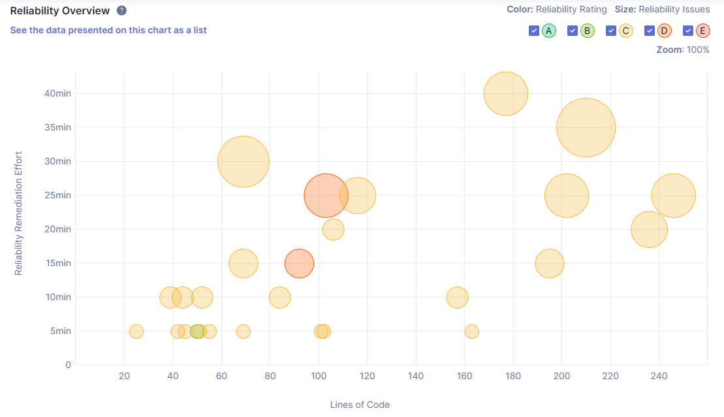
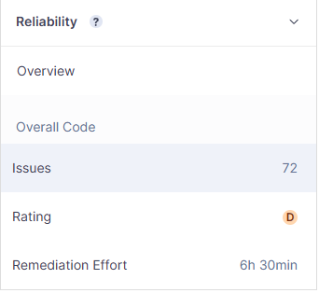
可靠性分析
open issues: 72 说明本项目存在72个可靠性问题，比如稳定性和异常处理的缺陷(未捕获的异常/空指针异常等等)
评分D 表示这些问题比较严重，可能导致程序运行时出现崩溃或意外行为。

Slide 27
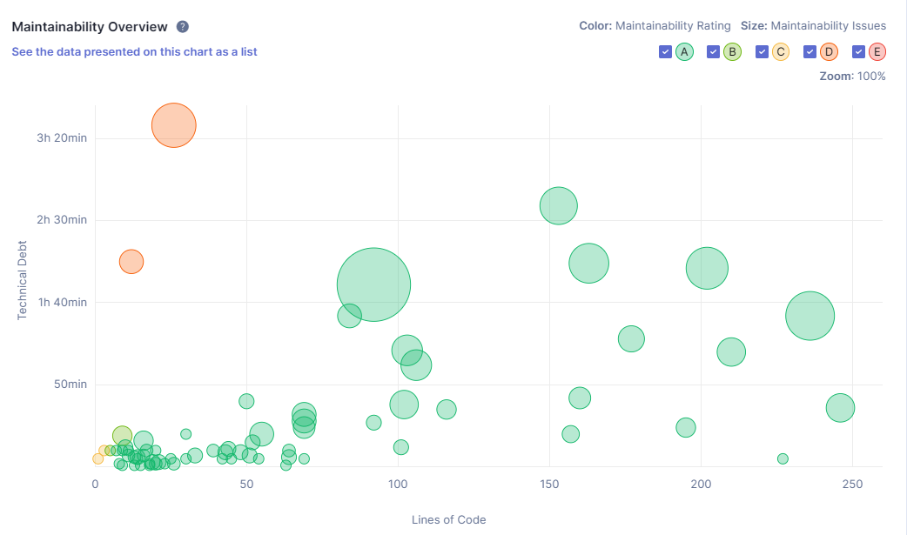
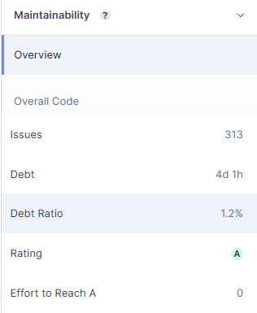
可维护性分析
Open Issues: 313 看起来很高，但评分A表示这些问题并不是很严重，代码的可维护性整体来说是良好的。
可维护性问题通常是代码的清晰度、重复性、复杂度等方面的问题，可能会导致以后扩展和修改时遇到困难。

Slide 28
其他指标
Coverage: 指自动化测试工具可以覆盖多少代码，本项目并没有涉及自动化测试工具，故为0%
Duplications: 代码重复率 2.2%表示本项目中有约2.2%的代码是重复的。这个比例相对较低，但还是需要注意

Slide 29
构造问题代码检测实验
1. 安全性问题（Security Hotspots）：
- 硬编码密码
- SQL注入风险
- 不安全的随机数生成
- 总计：3个
3. 可维护性问题（Code Smells）：
- 未使用泛型
- 空catch块
- 重复代码
- 复杂条件
- 魔法数字
- 参数过多
- 未使用的私有方法
- 可变的静态变量
- 总计：8个
2. 可靠性问题（Bugs）：
- 空指针风险
- 资源泄露
- 不安全的类型转换
- 死循环
- 总计：4个

Slide 30
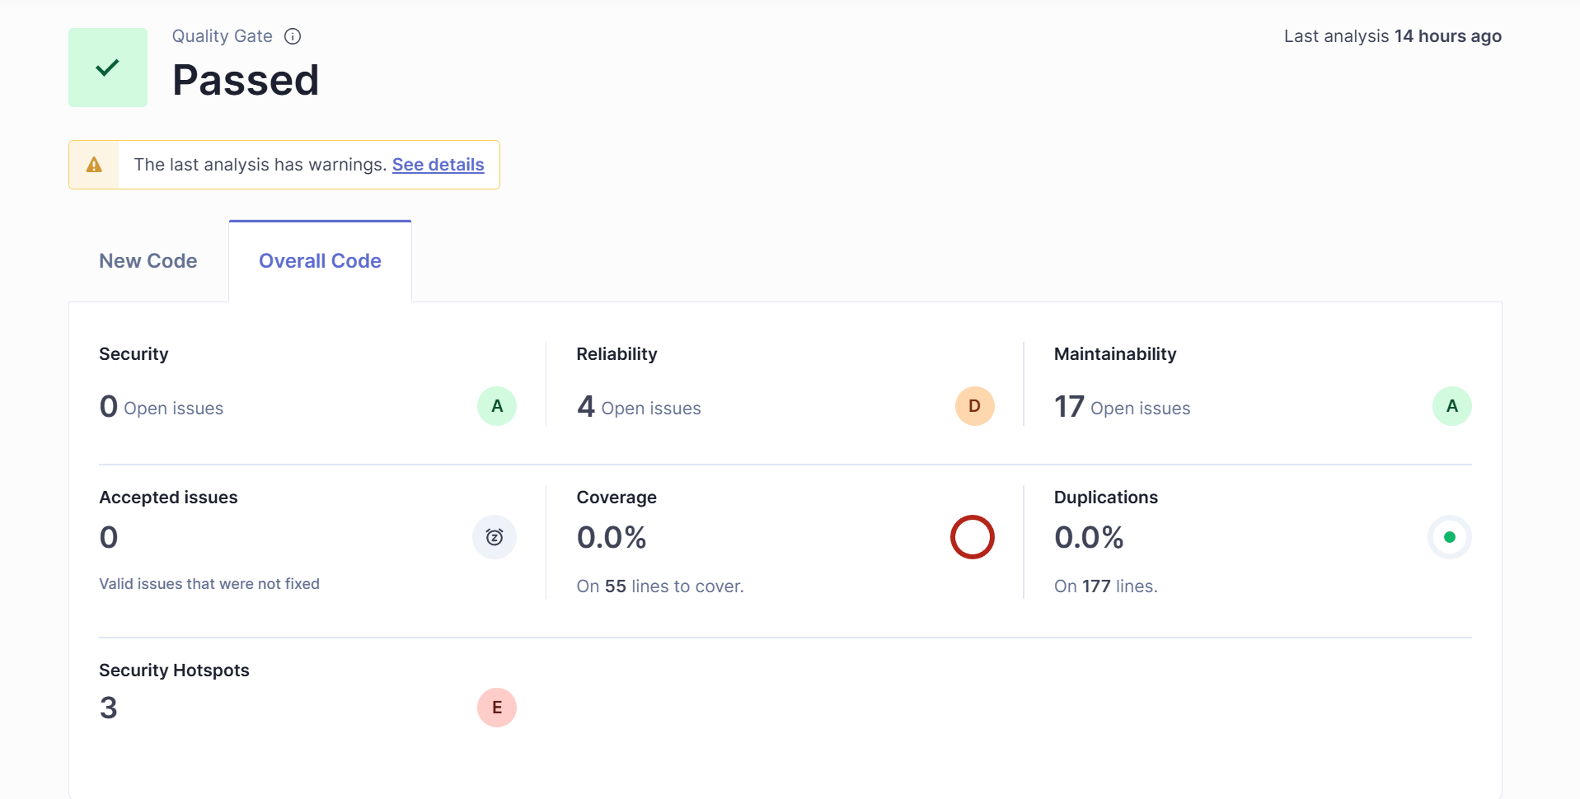
构造问题代码检测实验

Slide 31

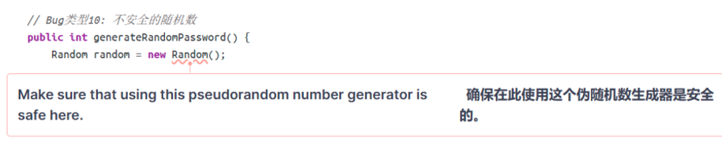
安全性分析
预设的三个安全性问题当中，检测出两个：硬编码密码(H)、不安全随机数(M)--归属于Security Hotspots类别
未检测出SQL注入的问题(问题代码如下)：
// Bug类型7: SQL注入风险
public Connection createConnection(String username) throws SQLException {
return DriverManager.getConnection(
"jdbc:mysql://localhost:3306/test?user=" + username + "&password=" + PASSWORD
);
}

Slide 32
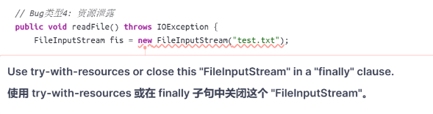
可靠性分析
预设的四个可靠性问题当中，检测出一个：资源泄露(H)
未检测出空指针风险的问题(问题代码如下)：
// Bug类型3: 空指针风险
public String processString(String input) {
return input.toLowerCase();
}
未检测出不安全的类型转换的问题(问题代码如下)：
// Bug类型5: 不安全的类型转换
public void unsafeCast(Object obj) {
String str = (String) obj;
System.out.println(str);
}
未检测出死循环的问题(问题代码如下)：
// Bug类型6: 死循环
public void infiniteLoop() {
int i = 0;
while(i < 10) {
System.out.println("loop");
// i未递增
}
}

Slide 33
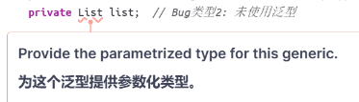
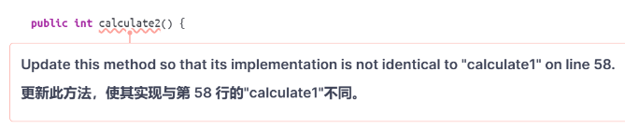
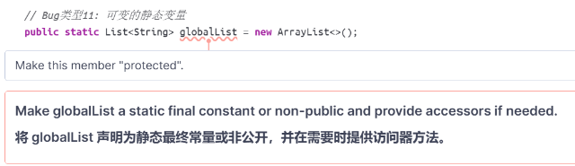
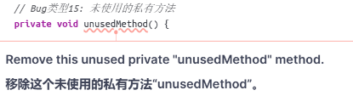
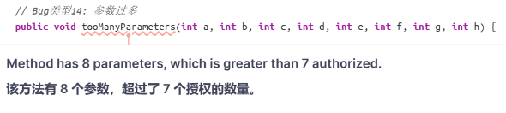
可维护性分析
预设的八个可维护性问题当中，检测出五个：未使用泛型(M)、重复代码(M)、可变的静态变量(L)、未使用的私有方法(M)、参数过多(M)

Slide 34
可维护性分析
未检测出空catch块的问题(问题代码如下)：
// Bug类型8: 未处理的异常
public void exceptionHandling() {
try {
File file = new File("nonexistent.txt");
FileReader fr = new FileReader(file);
} catch(Exception e) {
// 空catch块
}
}
未检测出复杂条件的问题(问题代码如下)：
// Bug类型12: 复杂条件
public boolean complexCondition(int a, int b, int c, int d, int e) {
return (a > b && b > c) || (c > d && d > e) || (a > c && b > d) || (b > e && c > a);
}
未检测出魔法数字的问题(问题代码如下)：
// Bug类型13: 魔法数字
public double calculateArea(int radius) {
return 3.14159 * radius * radius;
}

